Slide 1
Mineraalien hyödyntämisen teknologiat
DI Teemu Mäkinen

Slide 2
Pääteema: Miten eri teknologiat toimivat käytännössä
Vaahdotuksen ja hydrometallurgian teknologiat
Muut rikastusmenetelmät
Konenäkö osana ratkaisua
Mineraalisektorin ”jätteiden” tai sivuvirtojen kierrätys
  Huippuinnovaatioita jo tuotannossa: Case Tracegrow
  Ei kannata tarkastella ainoastaan kaivosteollisuuden tuotteita vaan jalostamoiden ja jopa orgaanisen kemianteollisuuden sivuvirtoja => Yhdistämällä saman tyyppisiä materiaalivirtoja saatetaan löytää synergiaetuja (hiiltä on luonto täynnä niin sivuvirroissa kuin muutoinkin)
  Toisaalta orgaaninen teollisuus käyttää epäorgaanisia kemikaaleja
  Case ligniinistä kovahiileksi

Slide 3
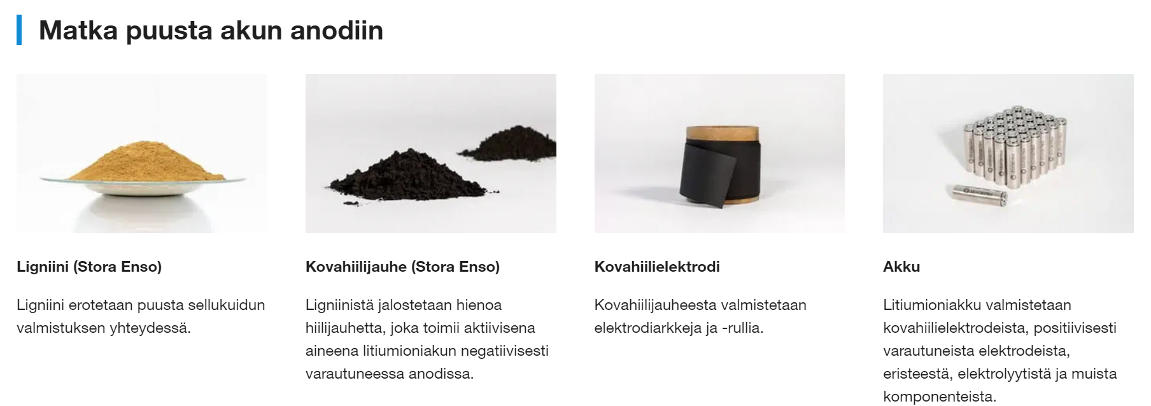
Puun ligniinistä litiumioniakkujen anodeiksi: StoraEnson Lignode-konsepti
Lähde: StoraEnso
On huomattava, että välttämättä kovahiili ei aluksi korvaa suomugrafiittia vaan tulee kenties sen rinnalle. StoraEnso päätti syksyllä 2023 sulkea Sunilan tehtaan, mutta koetehdas saanee jatkoa. Toisaalta Na-ioniakkuun kovahiilielektrodi voi soveltua jopa vielä paremmin.

Slide 4
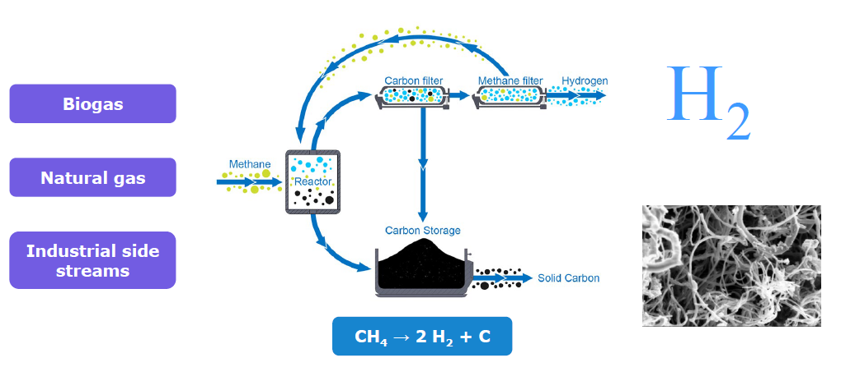
Hycamiten tuotannon perusajatus
Lähde: Hycamite TCD Technologies Ltd.

Slide 5
Rikastusmenetelmät
Vaahdotus
Painovoimarikastus
Magneettinen rikastus
Poiminta
Sähköstaattinen rikastus
Hydrometallurginen ”rikastus”

Slide 6
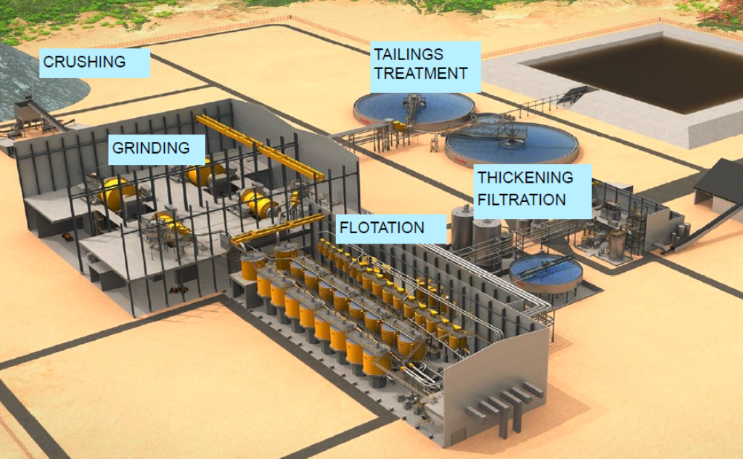
Rikastusprosessit
Lähde: Outotec

Slide 7
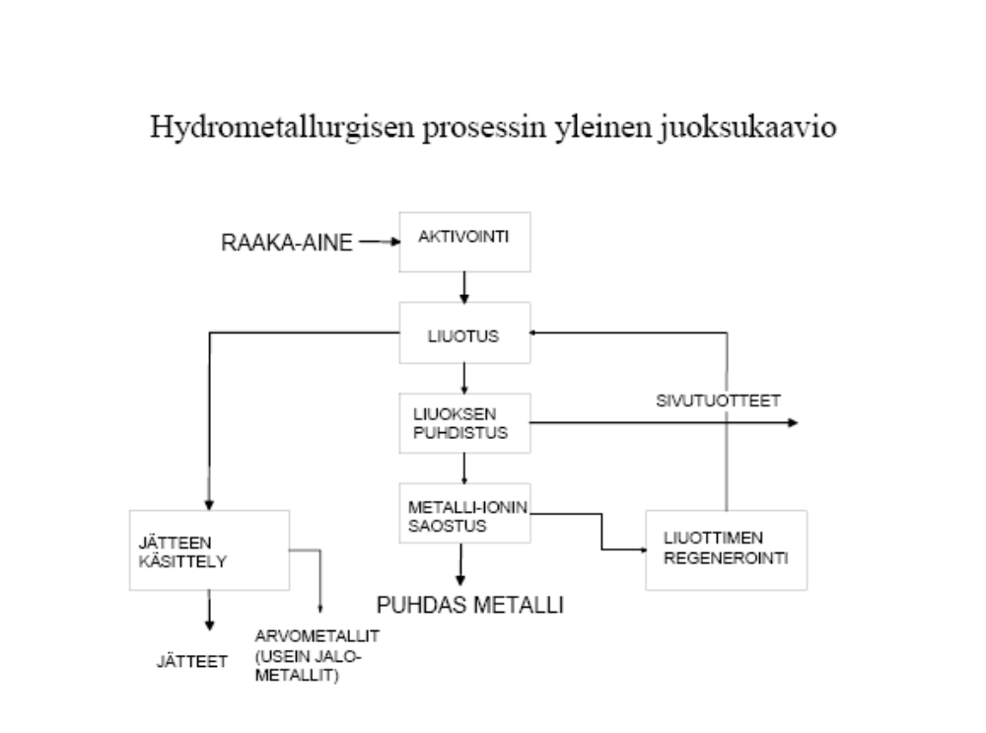
Hydrometallurgiset ratkaisut
Perinteisillä jalostamoilla monipuolinen kokonaisuus erilaisia ratkaisuja
Pohjautuu ajatukseen materiaalin saamisesta riittävän liukoiseen muotoon ennen liuotusta ja materiaalin puhdistuksesta liuoksena
Tämän jälkeen materiaali usein saostetaan tai kiteytetään takaisin kiintoaineeksi alkuaineena tai yhdisteenä
Saostus voi perustua myös elektrolyysiin

Slide 8
Ympäristöasioista huolehtiminen
Myös sivuvirtojen hyödyntämisestä voi aiheutua ympäristöhaittaa
Jos käytetään esimerkiksi sulfidisia rikastushiekkoja, on mahdollista, että rikastushiekalla on liuotuskykyä ja pahimmillaan raskasmetallit voivat liueta, jos toimitaan varomattomasti
Patoturvallisuus esim. vanhojen rikastushiekka-alueiden osalta
Vesien käsittelyn ja kierrättämisen teknologioiden kehittyminen

